Slide 1
Analyse et conception de base données :

Slide 2
Introduction :
*Définition
Il est difficile de donner une définition exacte de la notion de base de données. Une définition très générale pourrait être : un ensemble organisé d'informations avec un objectif commun. Peu importe le support utilisé pour rassembler et stocker les données (papier, fichiers, etc.), dès lors que des données sont rassemblées et stockées d'une manière organisée dans un but spécifique, on parle de base de données. Plus précisément, on appelle base de données un ensemble structuré et organisé permettant le stockage de grandes quantités d'informations afin d'en faciliter l'exploitation (ajout, mise à jour, recherche de données). Bien entendu, dans le cadre de notre recherche, nous nous intéressons aux bases de données informatisées.

Slide 3
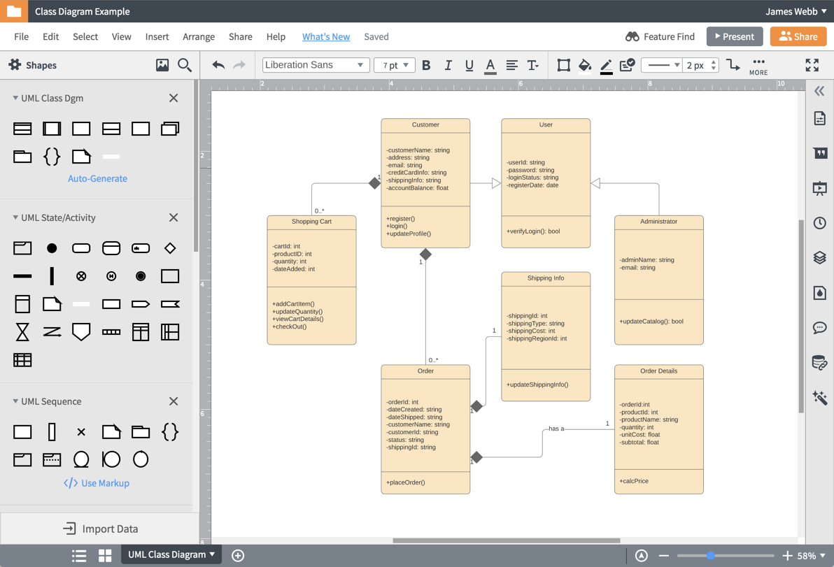
I. Notion d’analyse et conception
UML :

Slide 4
Un diagramme UML (langage de modélisation unifié) représente un système en exposant ses interactions avec les utilisateurs et les autres systèmes. Le système modélisé peut être un site Web, une application ou un processus métier. Créez un diagramme de classes en ligne pour explorer le code source, planifier de nouvelles fonctionnalités et exposer les flux et tâches de base de votre système. Visualisez l'état actuel et futur de votre produit pour fournir des environnements agiles productifs aux développeurs de logiciels, ingénieurs, spécialistes des données et autres professionnels de l'informatique. Il utilise des diagrammes pour représenter chaque aspect d'un systèmes : statique, dynamique,....en s'appuyant sur la notion d'orienté objet qui est un véritable atout pour ce langage. Il est idéal pour concevoir et déployer une architecture logiciel développée dans un langage objet (Java, C++, VB.net).

Slide 5
Le MERISE
MERISE (Méthode d’Etude et de Réalisation Informatique pour les Systèmes d’Entreprise) est une méthode d'analyse et de réalisation des systèmes d'information qui est élaborée en plusieurs étapes: schéma directeur, étude préalable, étude détaillée et la réalisation. Elle est aussi basée sur le principe de la séparation des données et des traitements. Elle possède plusieurs modèles qui sont répartis sur 3 niveaux (Le niveau conceptuel (MCD, MCT), le niveau logique ou organisationnel (MLD, MLT, MOT), le niveau physique (MPD) ). En effet il sera beaucoup plus détaillé dans les ligne qui suivent

Slide 6
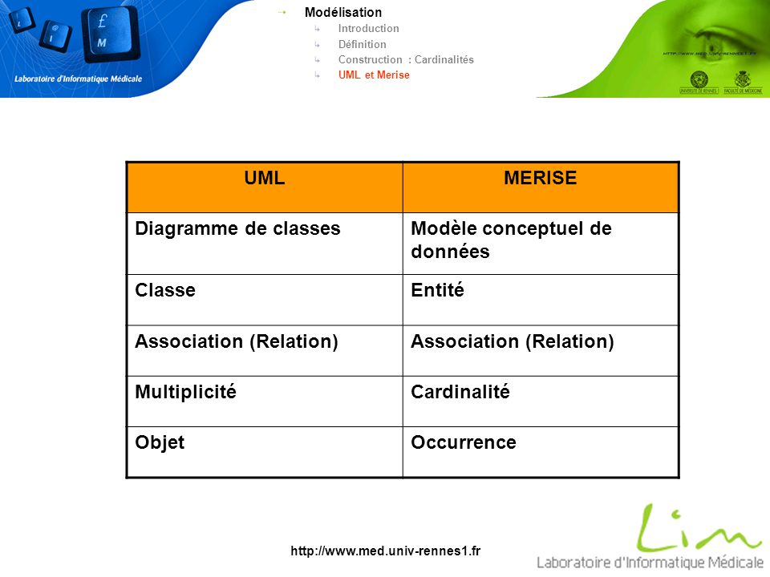
Etude comparative : MERISE et ULM

Slide 7
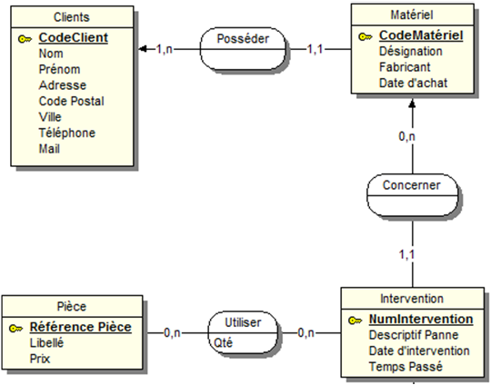
Concept Analyse et conception
Le Modèle Conceptuel des Données (MCD)

Slide 8
Le MCD de la méthode Merise donne les règles de construction d’un SCD (schéma conceptuel de données) qui permet de schématiser graphiquement les FD entre attribut, regroupé dans des objets (entités ou associations) en respectant la 3 NF (3ieme forme normale : les DF sont (élémentaires et directs) indépendamment de tout SGBDR. MCD a pour but d'écrire de façon formelle les données qui seront utilisées par le système d'information. Il s'agit donc d'une représentation des données, facilement compréhensible, permettant de décrire le système d'information à l'aide d'entités.

Slide 9
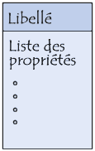
●Les entités
Une entité est la représentation d'un élément matériel ou immatériel ayant un rôle dans le système que l'on désire décrire. Chaque entité est composée de propriétés, données élémentaires permettant de la décrire. Les classes d'entités sont représentées par un rectangle. Ce rectangle est séparé en deux champs : le champ du haut contient le libellé. Ce libellé est généralement une abréviation pour une raison de simplification de l'écriture. Il s'agit par contre de vérifier qu'à chaque classe d'entité correspond un et un seul libellé, et réciproquement.

Slide 10
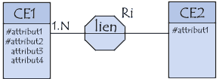
● Les attributs
Les attributs d'une classe d'entité permettant de désigner de façon unique chaque instance de cette entité sont appelés identifiants absolus. Le modèle conceptuel des données propose de faire précéder d'un #. Les identifiants sont (parfois de les souligner). Ainsi, chaque classe d'entité doit posséder au moins un attribut identifiant, et l'ensemble de ses attributs identifiants doivent être renseignés à la création de l'entité.

Slide 11
● Les identifiants
Un identifiant est un ensemble de propriétés (une ou plusieurs) permettant de désigner une et une seule entité. La définition originale est la suivante : l’identifiant est une propriété particulière d’un objet telle qu’il n’existe pas deux occurrence de cet objet pour lesquelles cette propriété pourrait prendre une même valeur

Slide 12
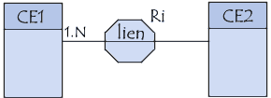
●La cardinalité
Les cardinalités permettent de caractériser le lien qui existe entre une entité et la relation à laquelle elle est reliée. La cardinalité d'une relation est composée d'un couple comportant une borne maximale et une borne minimale, intervalle dans lequel la cardinalité d'une entité peut prendre sa valeur :
la borne minimale (généralement 0 ou 1) décrit le nombre minimum de fois qu'une entité peut participer à une relation
la borne maximale (généralement 1 ou n) décrit le nombre maximum de fois qu'une entité peut participer à une relation Une cardinalité 1.N signifie que chaque entité appartenant à une classe d'entité participe au moins une fois à la relation. Une cardinalité 0.N signifie que chaque entité appartenant à une classe d'entité ne participe pas forcément à la relation.

Slide 13
Le Modèle Logique des Données (MLD)
Le modèle logique des données (MLD) consiste à décrire la structure de données utilisée sans faire référence à un langage de programmation. Il s'agit donc de préciser le type de données utilisées lors des traitements. Ainsi, le modèle logique est dépendant du type de base de données utilisé. Il ne peut pas être implanté dans une base de données sans modification. Il est obligatoire de transformer ce modèle. On dit qu’on effectue un passage du modèle conceptuel de données vers le modèle logique de données. Le MLD pourra être implanté dans une base de données relationnelle

Slide 14
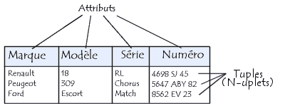
● Modèle Relationnel
Le modèle relationnel est une manière de modéliser les relations existantes entre plusieurs informations, et de les ordonner entre elles. Cette modélisation qui repose sur des principes mathématiques est souvent retranscrite physiquement (« implémentée ») dans une base de données.

Slide 15
● Règles de passage du MCD au MLDR
Règle numéro 1 :
Une entité du MCD devient une relation, c’est à dire une table. Dans un SGBD de type relationnel, une table est structure tabulaire dont chaque ligne correspond aux données d'un objet enregistré (d'où le terme enregistrement) et où chaque colonne correspond à une propriété de cet objet. Une table contiendra donc un ensemble d’enregistrements. Une ligne correspond à un enregistrement. Une colonne correspond à un champ. La valeur prise par un champ pour un enregistrement donné est située à l’intersection ligne-colonne correspondant à enregistrement-champ. Il n’y a pas de limite théorique au nombre d’enregistrements que peut contenir une table. Par contre, la limite est lié à l’espace de stockage.
Son identifiant devient la clé primaire de la relation. La clé primaire permet d’identifier de façon unique un enregistrement dans la table. Les valeurs de la clé primaire sont donc uniques. Les valeurs de la clé primaire sont obligatoirement non nulles. Dans la plupart des SGBDR, le fait de définir une clé primaire donne lieu automatiquement à la création d’un index.
Les autres propriétés deviennent les attributs de la relation.

Slide 16
Règle numéro 2 :
Une association de type 1:N (c’est à dire qui a les cardinalités maximales positionnées à « 1 » d’une côté de l’association et à « n » de l’autre côté) se traduit par la création d’une clé étrangère dans la relation correspondante à l’entité côté « 1 ». Cette clé étrangère référence la clé primaire de la relation correspondant à l’autre entité.
Règle numéro 3 :
Une association de type N :N (c’est à dire qui a les cardinalités maximales positionnées à « N » des 2 côtés de l’association) se traduit par la création d’une relation dont la clé primaire est composée des clés étrangères référençant les relations correspondant aux entités liées par l’association. Les éventuelles propriétés de l’association deviennent des attributs de la relation.

Slide 17
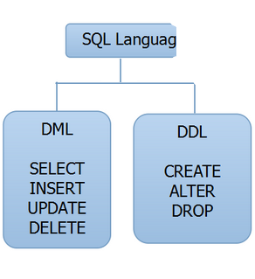
SQL
Pour que les différents logiciels et le moteur de base de données puissent se comprendre, ils utilisent un langage appelé SQL.

Slide 18
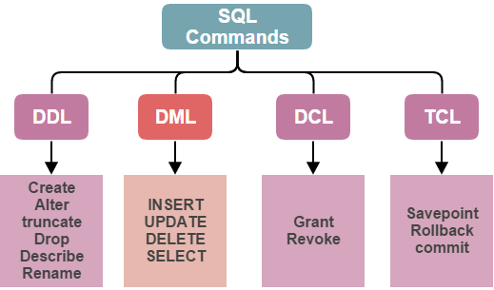

Slide 19
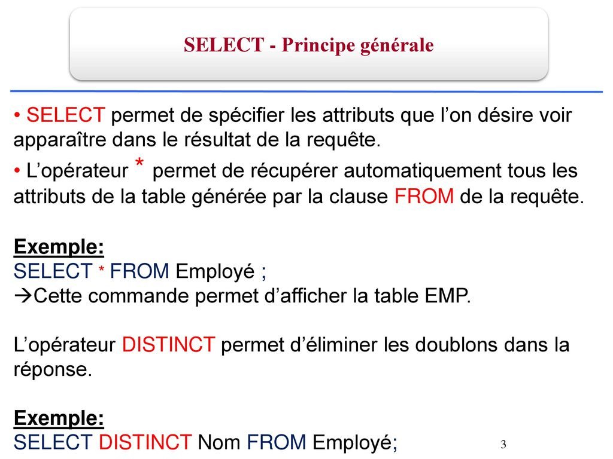
Langage d'interrogation de données (LID) : SELECT ;
Le langage d'interrogation de données (LID) permet d'établir une combinaison d'opérations portant sur des tables (relation). Le résultat de cette combinaison d'opérations est lui-même une table dont l'existence ne dure qu'un temps.

Slide 20
Conclusion
Une base de donnée structurée, organisée et mise à jour constitue un point d’appui sur tous les plans d’aménagement, la précision des besoin ne fait qu’améliorer la qualité de la base de donnée.

